Slide 1
EXTREME SPORTS CHANNEL 2015
Лицензия
ТВ № 20144
от 13.03.2012

Slide 2
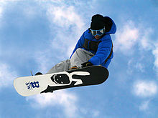
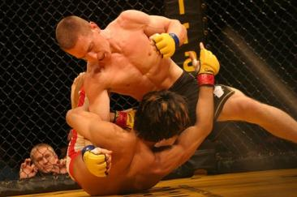
О КАНАЛЕ
15 лет в эфире
Более 30 миллионов преданных подписчиков – и мы растем!
Доступен на 14 языках на 70-ти территориях, 4 версии канала
Целевая аудитория – 15-45 лет, преимущественно мужчины
В режиме нон-стоп – серфинг, маунтинбайк, скейтбординг, сноубординг, BMX, мотокросс…
Репортажи с места событий, документальные и развлекательные программы
Мгновенный доступ к прямым трансляциям соревнований на www.extreme.com
Дополнительные сервисы «Видео по запросу», ТВ повсюду и др.
Extreme Sports Channel
– ведущий телеканал, посвященный исключительно экстремальным видам спорта

Slide 3
ТЕРРИТОРИЯ РАСПРОСТРАНЕНИЯ
Территория / регион | Домохозяйства | Платформы
Великобритания | 12 млн. | BSKYB; Virginmedia
Польша | 3.7 млн. | Polsat, Cyfra Plus, UPC Polska, Toya и плюс еще 80 операторов
Бенилюкс | 1.2 млн. | UPC NL, M7, Telenet, KPN, Numericable, Belgacom и другие
Россия | 1.5 млн. | НТВ-ПЛЮС, Орион Экспресс, Ростелеком, Вымпелком и плюс еще 50 операторов
Израиль | 1.0 млн. | Обе главные платформы: YES (DTH) and HOT (cable)
Франция | 850 тыс. | Эксклюзивный контракт с главным DTH оператором CanalSat
Италия | 4 млн. | Sky Italia
Германия / Австрия / Швейцария | 1 млн. | Сильное присутствие UPC; ожидаемый рост подписчиков в связи в приобретением платформы Kabel BW
Чехия / Словакия | 650 тыс. | Множество платформ, включая UPC
Хорватия | 500 тыс. | BNET and Hrvatski Telekom и др.
Венгрия | 400 тыс. | UPC DTH, UPC cable и все основные кабельные операторы
ПЛЮС: Албания, Ангола, Армения, Азербайджан, Белоруссия, Босния, Болгария, Кипр, Дания, Эстония, Финляндия, Грузия, Греция, Исландия, Ирландия, Казахстан, Латвия, Литва, Македония, Мальта, Молдавия, Черногория, Норвегия, Румыния, Сербия, Словения, Испания, Швеция, Турция, Украина…

Slide 4
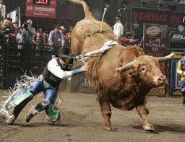
ТРИ ОСНОВНЫХ ПРОГРАММНЫХ ЖАНРА
Дрэг-рейсинг: соревнования NHRA
Скачки на быках
Формула Дрифт
Нетрадиционные виды спорта
25%
Ключевые события и соревнования
50%
Чемпионат по мотокроссу AMA
Икс Геймз
Дью Тур
Развлекательные программы
25%
Фабрика фантазий
Путешествуя на лыжах
Кровь, пот и скорость
Следопыт
Команда Варпед-тура

Slide 5
ПРЕМЬЕРЫ 2015
Динамичное, комедийное, развлекательное шоу – самые крутые удары в истории бокса и смешанных боевых искусств.
MONSTER KNOCKOUTS

Slide 6
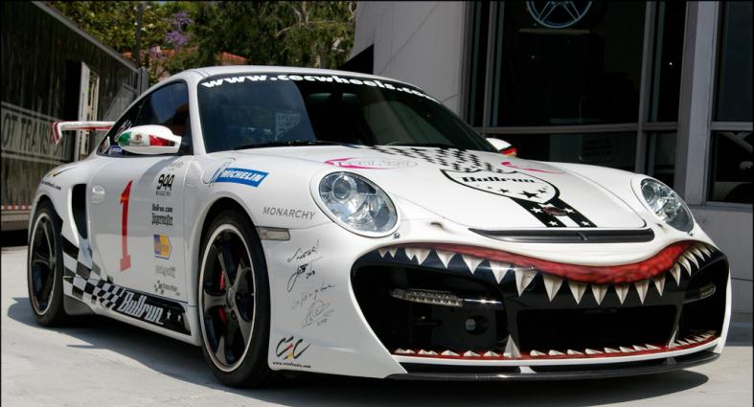
ПРЕМЬЕРЫ 2015
Двести лучших в мире суперкаров отправляются в эпическое восьмидневное путешествие по США в компании супермоделей, рок-звезд и знаменитостей - Ким Кардашьян, Хелены Кристенсен и Пэрис Хилтон. Их цель – тусовки, гонки и победа. Представьте себе знаменитостей, гоняющих на культовых машинах – Феррари, Ламборгини и Роллс-Ройсах – и вы получите самое крутое ралли на земле. Шоу снято скрытой камерой и держится на нескольких ключевых персонажах, которые рассказывают о своих эмоциях, успехах, неудачах, вечеринках и романах.
РАЛЛИ BULLRUN – КОПЫ, ТАЧКИ И СУПЕРЗВЕЗДЫ

Slide 7
ПРЕМЬЕРЫ 2015
Захватывающее документальное шоу, позволяющее заглянуть за кулисы Икс Геймз и познакомиться с жизнью спортсменов.
WORLD OF X GAMES

Slide 8
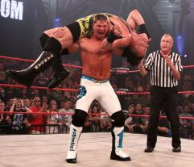
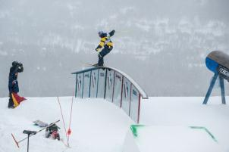
ПРЕМЬЕРЫ 2015
TNA: ЛУЧШИЕ ПОЕДИНКИ (новый сезон)
Новые эпизоды знаменитой реслинг-серии, лучшие матчи в истории TNA!
ДЬЮ ТУР 2015
Материалы со всех четырех мероприятий Дью Тура, включая зимний, городской и пляжный Дью Тур, которые сняла команда сверх олимпийских репортажей NBC.

Slide 9
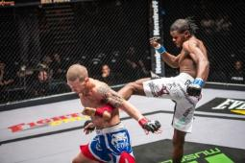
5 ПРОГРАММ, ОПРЕДЕЛЯЮЩИХ КАНАЛ В 2015
ФАБРИКА ФАНТАЗИЙ
Документальные хроники из жизни Роба Дайрдека, знаменитого скейтбордиста и удачливого предпринимателя, владельца популярного скейтшопа и студии звукозаписи хип-хопа
И-ЭФ-СИ АФРИКА. ЧЕМПИОНАТ ЭКСТРЕМАЛЬНЫХ БОЕВ
Это зрелищные соревнования, проводимые Лигой смешанных боевых искусств MMA (Mixed Martial Arts). Бои, включающие лучшее из тайского бокса, каратэ, бокса и кик-боксинга, проводятся на открытом ринге. И выживает сильнейший!
ИКС ГЕЙМЗ
Экстремальная Олимпиада! (BMX, серфинг, FMX, скейтбординг, сноубординг)
ДЬЮ ТУР
Серия соревнований (BMX, FMX, скейтбординг) с призовым фондом 2,5 млн. долларов
МОНСТР ДЖЭМ
Самые большие грузовики в мире вновь сразятся за первое место, прорываясь сквозь грязь и демонстрируя невероятные прыжки. Вы увидите машины культовых брендов: «Железный человек», «Человек -Паук», «Робокоп» и «Капитан Америка».

Slide 10
ФАКТЫ О КАНАЛЕ
Самая крупная сеть в мире экстрима
в 2015 году нам 16 лет!
Мы не связаны обязательствами с одной-единственной студией. В отличие от некоторых других каналов похожей тематики, мы можем выбирать для своего эфира лучшие программы со всего мира
Мы стремимся наращивать количество эксклюзивного контента в эфире канала

Slide 11
ТЕХНИЧЕСКИЕ ХАРАКТЕРИСТИКИ
Название спутника | Telstar 12
Орбитальная позиция | 15° З.Д.
Транспондер | 19
Частота | 11,124 GHz
Символьная скорость: | 21 600
FEC: | 3/4
Система кодировки | Irdeto
Поляризация | Горизонтальная
Формат вещания
16:9
Также на Eutelsat 36A (36°В.Д.)

Slide 12
… и AMC NETWORKS INTERNATIONAL
Компания AMC Networks International, международное программное подразделение AMC Networks, является одним из ведущих производителей и дистрибьюторов тематических телеканалов с аудиторией в 140 странах, охватывая самые разные жанры, включая художественные и документальные фильмы, спортивные, детские и развлекательные программы, передачи про стиль жизни. Телеканалы созданы с учетом специфики местных аудиторий, языков и рынков и доступны на многочисленных платформах, включая HD, мобильные устройства и «Видео по запросу». В состав AMC Networks International входят следующие компании: AMC Networks International Central Europe, AMC Networks International Latin America, AMC Networks International Multicanal, AMC Networks International – Zone и вещательное подразделение AMC Networks International DMC.
AMC Networks International – Zone – лидирующая международная вещательная компания, а также дистрибьютор 13-ти тематических телеканалов на территории Европы, Ближнего Востока и Африки.
Собственные и находящиеся в совместном управлении каналы вещают в более чем 120 странах мирах на 25 языках для аудитории в 160 миллионов домохозяйств.

Slide 13
КОНТАКТЫ
Мария Уланова
Генеральный директор
maria.ulanova@zone.amcnetworks.com
Алексей Жемчугов
Региональный директор
alexey.zhemchugov@zone.amcnetworks.com
Представительство AMC Networks International – Zone в России и странах СНГ:
Россия, 107023, Москва, ул. Б. Семеновская, д. 40, стр. 1, оф. 115
Телефон: + 7 (495) 665 4760

